Slide 1





Cases de Sucesso
Transforme seus processos com a Lab245

Slide 2

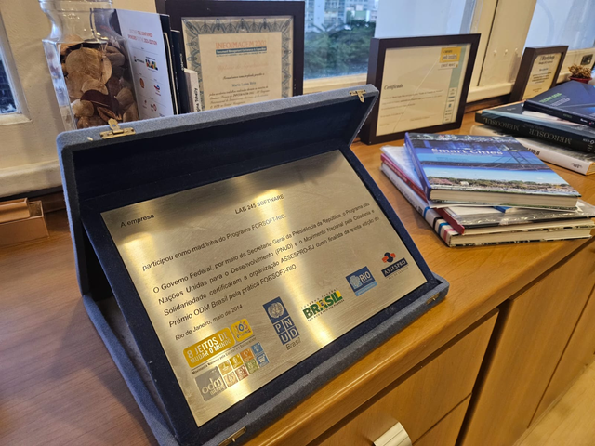
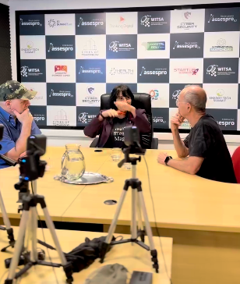
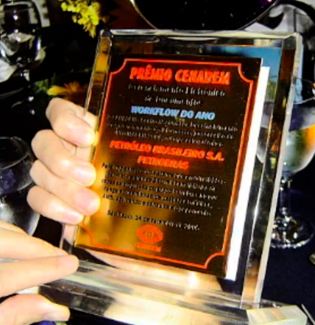
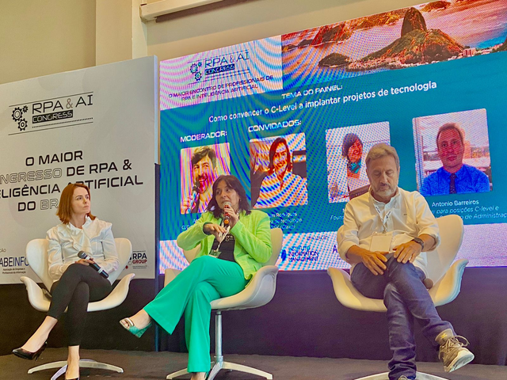
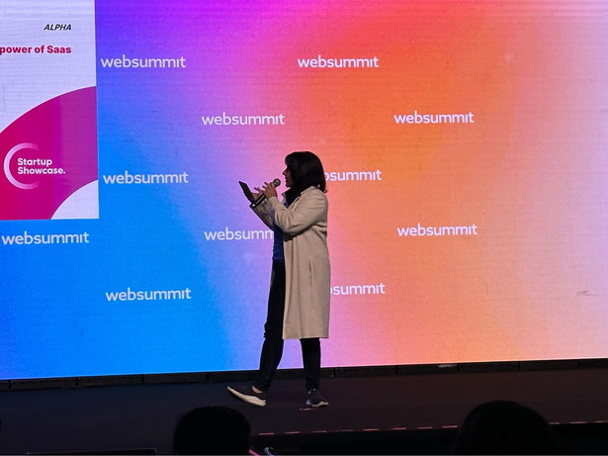
Quem Somos.
Sua operação sem tarefas manuais. Criamos automações que pensam por você.
Revolucionamos a gestão de processos com automação inteligente que vai além do básico. Combinamos a simplicidade do low-code com IA especializada para transformar a maneira como sua empresa lida com informações e workflows.

Slide 3


Objetivo
Conheça as tecnologias que impulsionaram os cases de sucesso

Slide 4
Maps245
Magali
Modelagem de workflows com IA
Acesse seus arquivos web/mobile em segurança
Visualizador DWG integrado para leitura de documentos e Plantas técnicas
Alertas automáticos sobre não conformidade com normas do setor
Busca por informação específica em alto volume de arquivos
IA para Pesquisa avançada em linguagem natural
Agora, veremos como essas ferramentas resolveram desafios reais

Slide 5

Cases de Sucesso

Slide 6

Machine Learning com capacidade para cruzar 14 critérios técnicos complexos automaticamente.
Conformidade na PD&I com IA
Painel de compliance com alertas automáticos.
Análises manuais de projetos de PD&I sob regulamento ANP.
Equipe muito qualificada, mas documentos sem padrão e regras complexas.
Riscos de não conformidade e custos elevados.
85%
93%
de acurácia no processo
de avaliação positiva.

Slide 7


Slide 8

Visualizador de DWG nativo da plataforma com busca avançada por IA.
Engenharia 4.0 com IA
Pesquisa em linguagem natural
600 mil documentos e plantas técnicas (DWG) em sistemas desconexos.
Dificuldade de colaboração com fornecedores
+150
Acesso a plantas DWG web/mobile
fornecedores integrados.

Slide 9
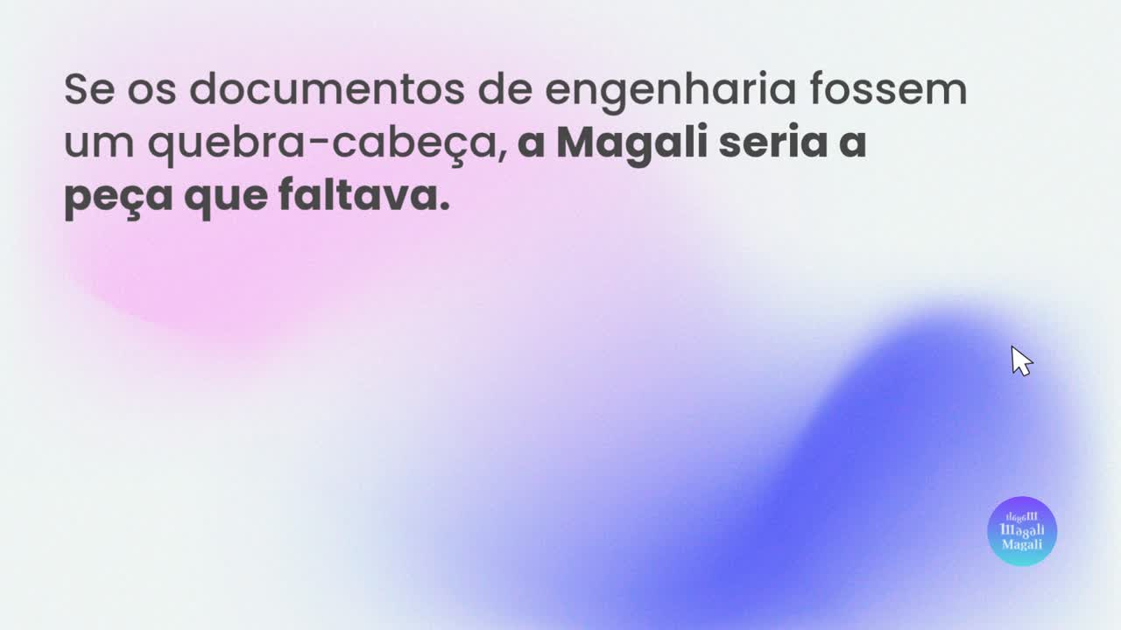

Slide 10
Gestão de DWG em BPM
Visualização Inteligente
Pesquisa Semântica por IA
Controle de Versões no Fluxo
Navegação em plantas DWG dentro do próprio BPM
Anotações vinculadas a tarefas específicas
Visualizador com acesso Web/Mobile
Buscas técnicas como:
Histórico de alterações
Assinatura digital direto na plataforma
Auditoria de aprovações
"Mostre válvulas >200psi no Bloco 3"
"Liste tubulações em aço carbono"
Outras soluções:
Visualização estática ou exigem AutoCAD
Outras soluções:
Limitadas a metadados básicos
Outras soluções:
Sistemas sem integração com BPM

Slide 11

Plataforma com IA para indexação e captura automática de conteúdo de e-mails e anexos e gestão centralizada.
Automação na Gestão Financeira
Pesquisa inteligente em linguagem natural no conteúdo dos emails e anexos.
Processos manuais de controle de pagamentos por e-mail.
Dificuldade em escalar operações com segurança durante a pandemia.
100%
100%
dos anexos revisados
e catalogados.
auditável e em conformidade regulatória.

Slide 12
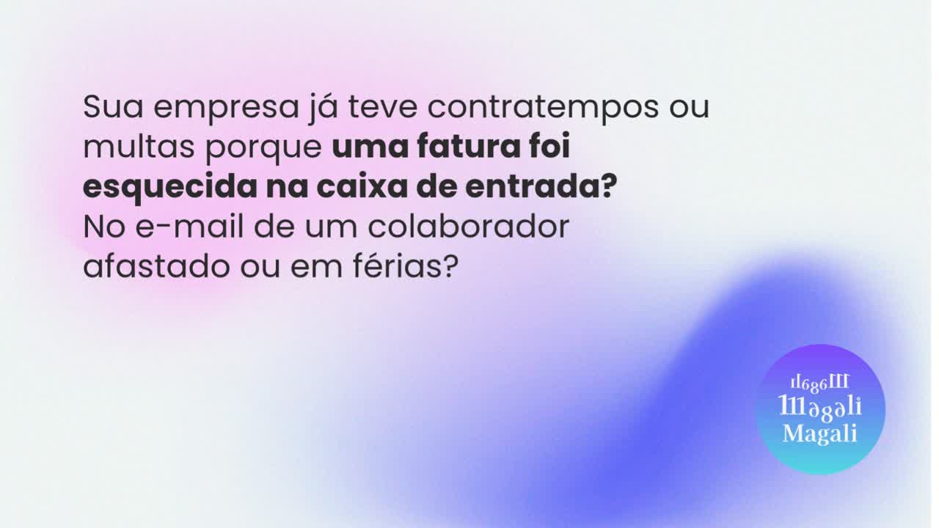

Slide 13






Otimização estratégica da gestão de diplomas e finanças.
Reengenharia Digital na Gestão Acadêmica
100%
+1 mi
das multas foram eliminadas por gestão documental
de diplomas com LGPD
Gestão manual de alto volume documental (históricos, diplomas, RH e pagamentos).
Burocracia operacional limitando escalabilidade nacional.
Exposição a penalidades e multas por atraso de pagamento.
102
+15 anos
unidades ativas no sistema de Gestão Acedêmica
de parceria estratégica comprovando resultados sustentáveis

Slide 14
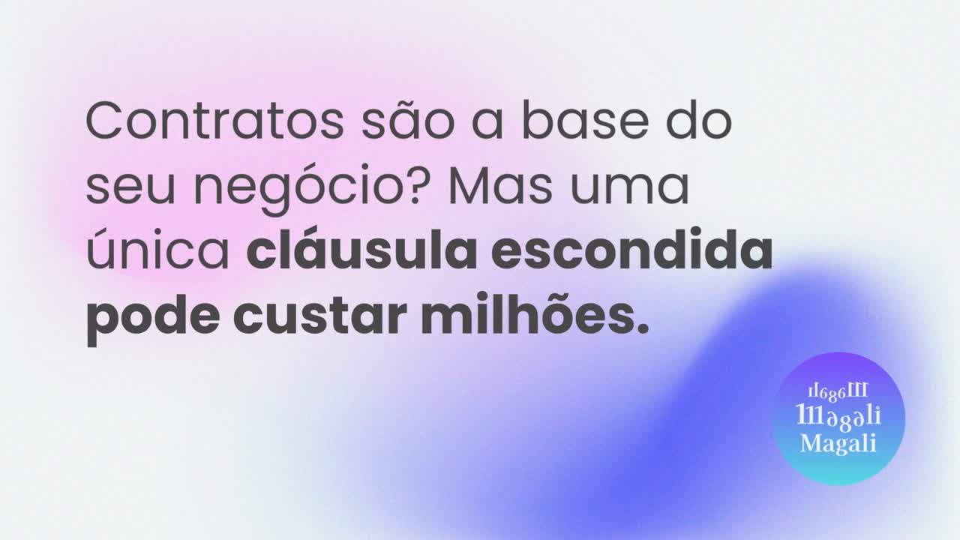

Slide 15

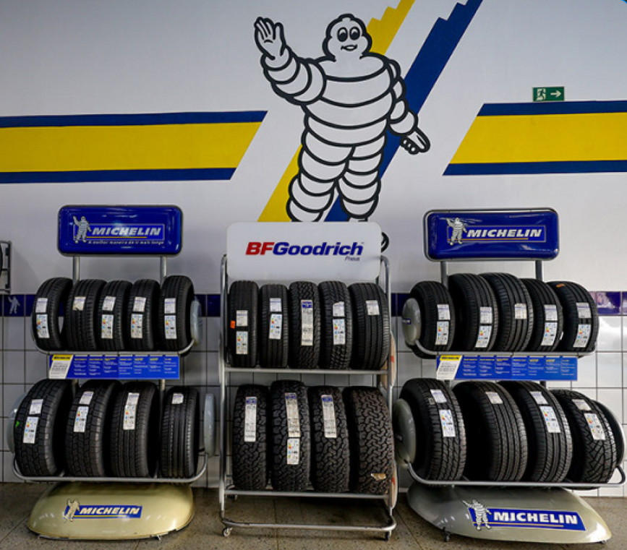
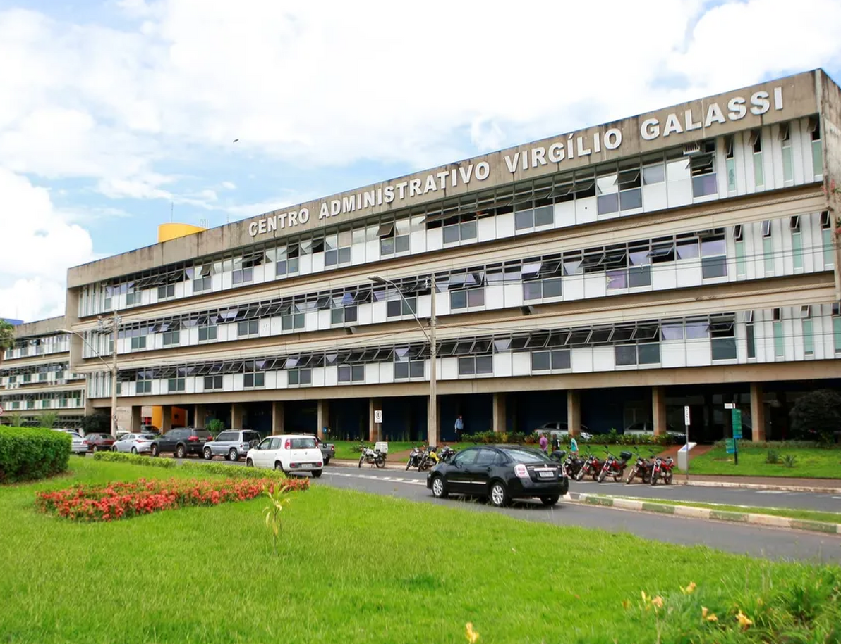

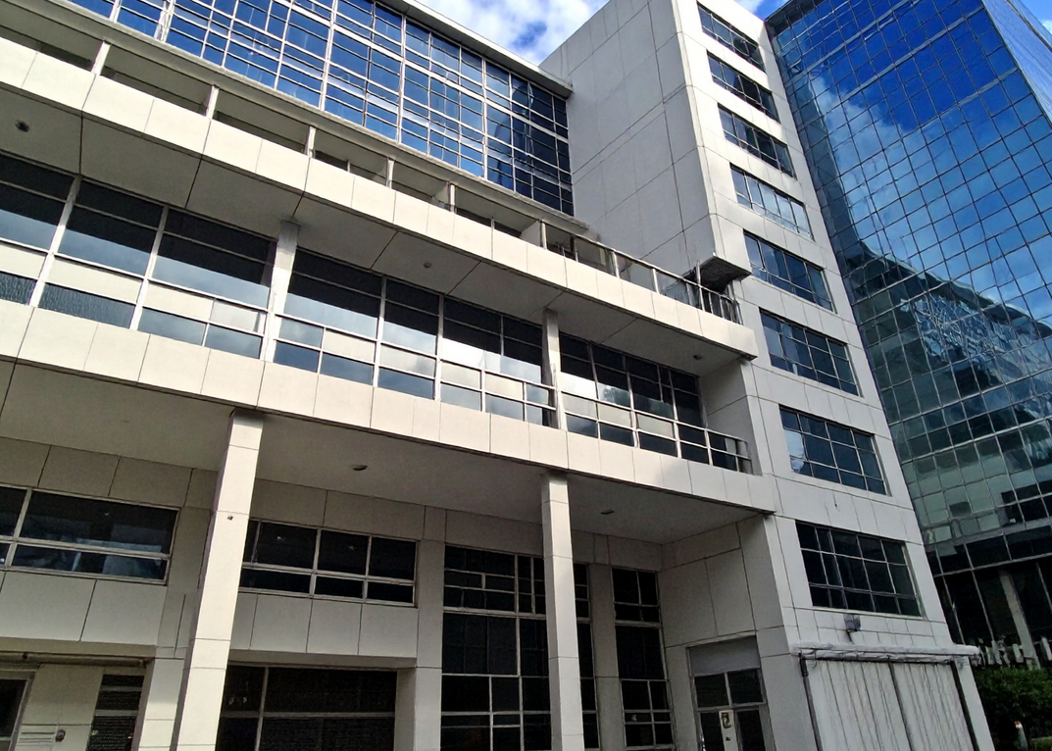




Outros cases de sucesso

Slide 16
Energia (Petróleo & Gás)
Energia (Transporte de Gás Natural)
Engenharia
Educação
Indústria
Administração Pública
Padronização inteligente de 600 modelos de pneus entre 200 revendedores
Migração de 1,5mi de documentos, além da conversão de TIFF para PDF e OCR
98,3% correspondência e Relatórios em tempo real
100% auditável | Conformidade fiscal
Previdência Privada
Organização Civil
Migração segura de 150k documentos
Gestão de processos e documentos com versionamento e assinatura digital
100% precisão | Zero ressalvas e garantia da LGPD
Controle completo do ciclo de vida

Slide 17
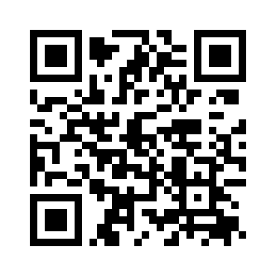

Quer levar essas soluções para sua empresa?
Visite nosso estande:
Lab245 - Estande 39
Capture este QR Code para mais informações
Próximo a área de credenciamento
Teste o Maps245 em tempo real
Leve um impresso exclusivo com detalhes dos cases
Agende um diagnóstico gratuito.

Slide 18





Muito Obrigado!
@lab245_software
Vamos transformar seus dados em resultados?
lab245software
www.lab245.com.br
comercial@lab245.com.br
+55 11 91037-4932

